Slide 1



Bài 11:
CON NGƯỜI NƠI EM SỐNG
Giáo viên:………………………………………..

Slide 2
Tiết 1

Slide 3
Mỗi người đều có công việc của mình. Hãy nói về công việc của một người mà em biết.

Slide 4
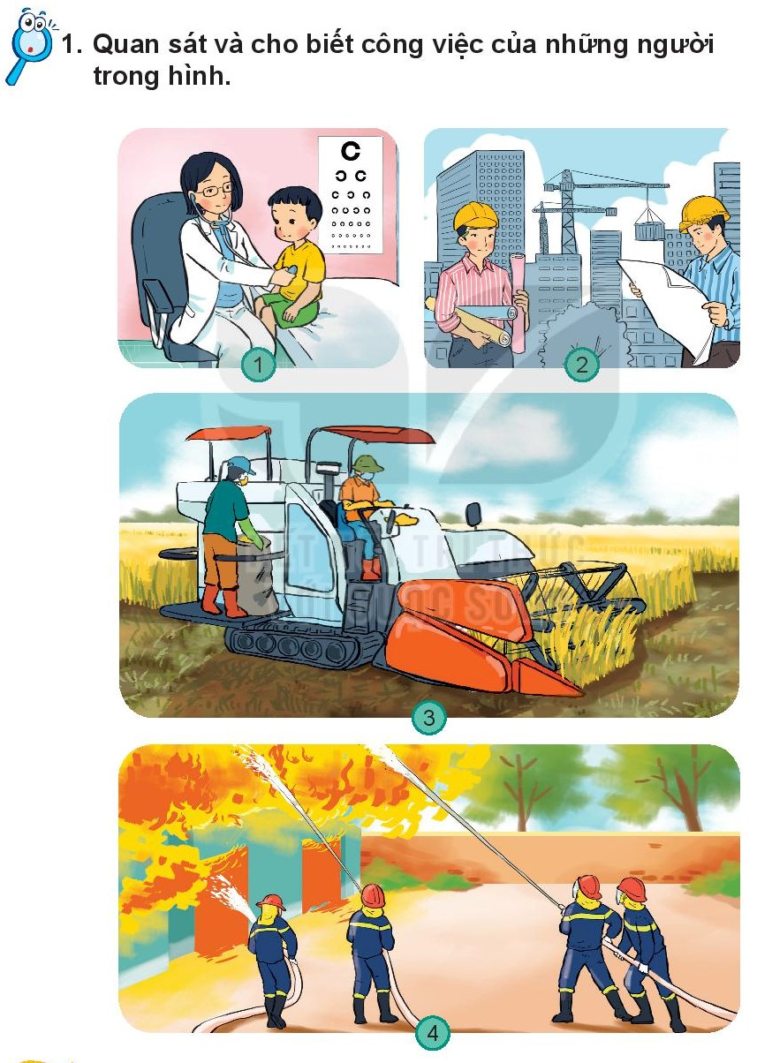
KHỞI ĐỘNG

Slide 5
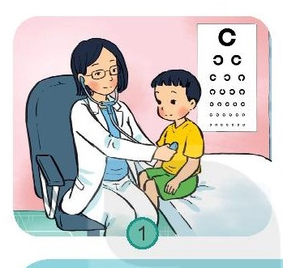
Bác sĩ

Slide 6
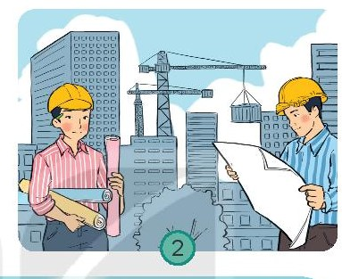
Kỹ sư

Slide 7
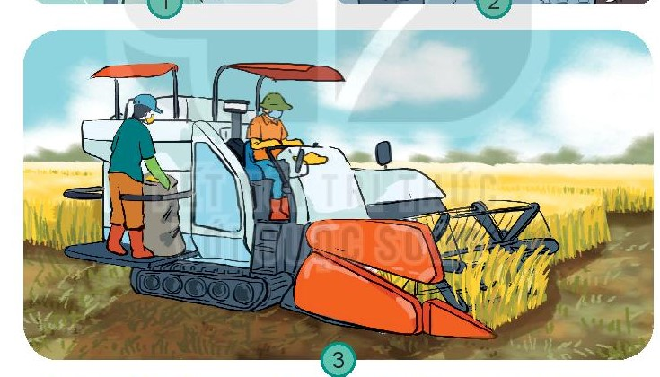
Nông dân

Slide 8
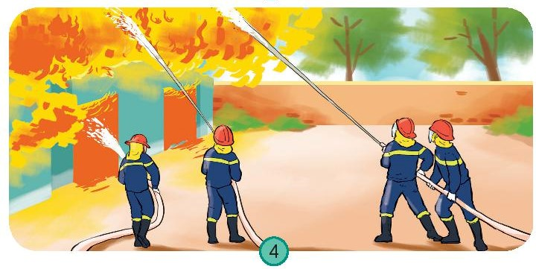
Lính cứu hỏa

Slide 9
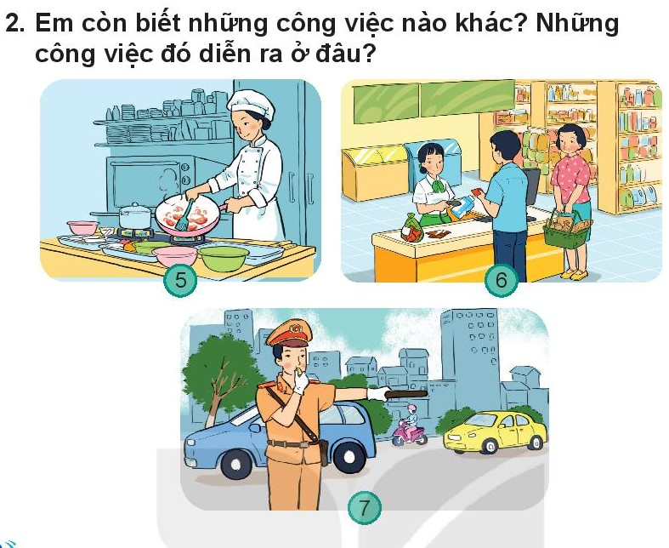

Slide 10


Slide 11
Tiết 2

Slide 12
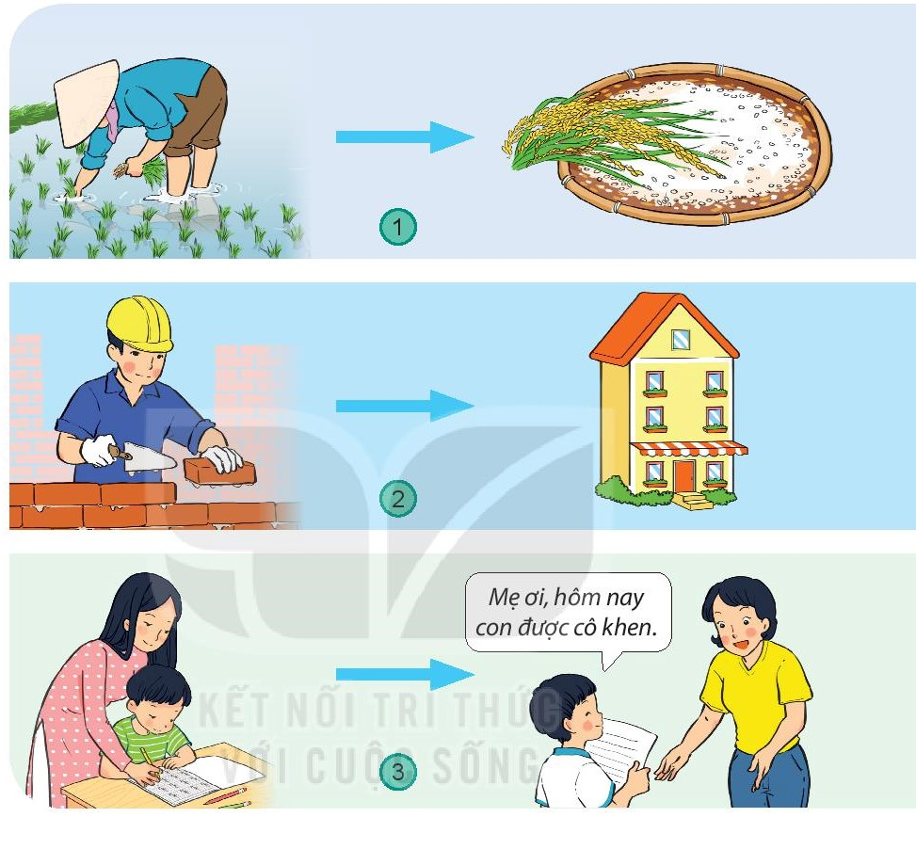
Nêu lợi ích của các công việc trong từng hình dưới đây

Slide 13
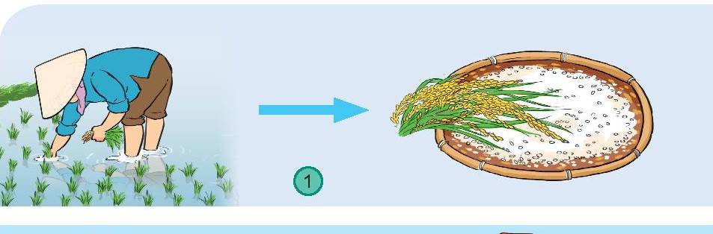
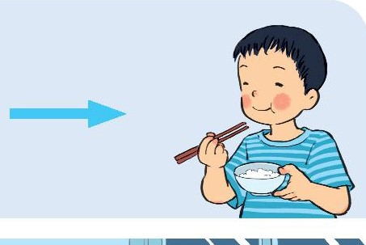

Slide 14
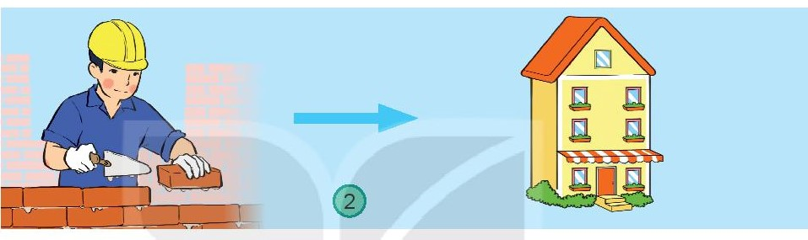
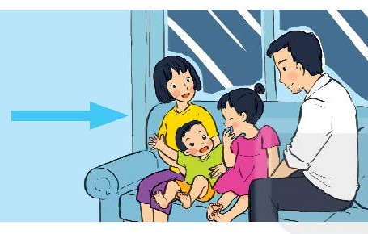

Slide 15
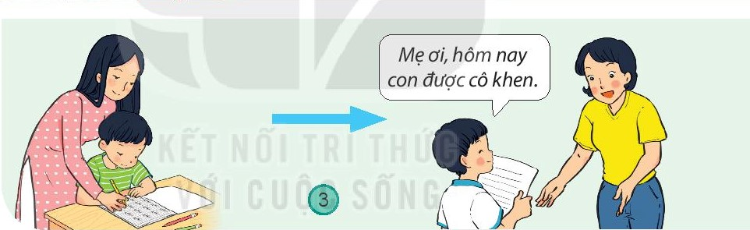
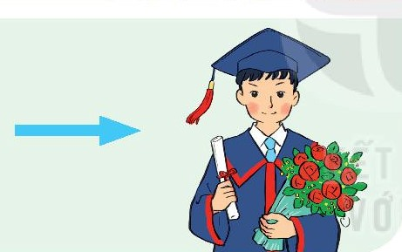

Slide 16
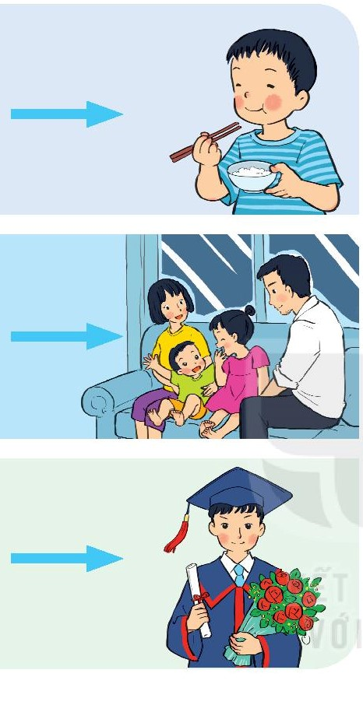

Slide 17
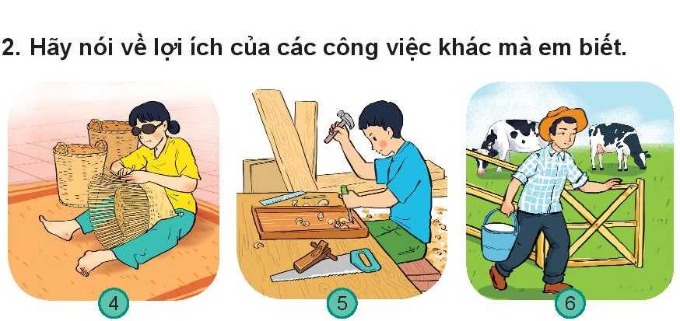

Slide 18
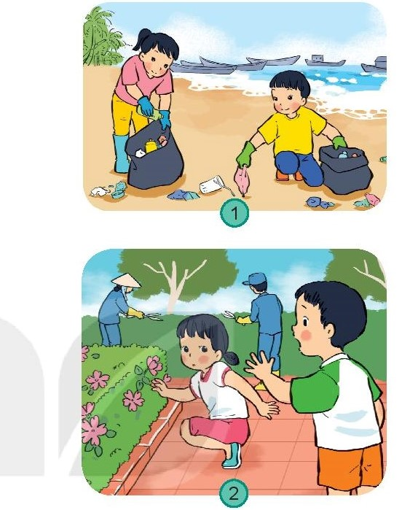
Em đã làm được những việc gì để
đóng góp cho nơi em sống?

Slide 19


Slide 20
